Slide 1
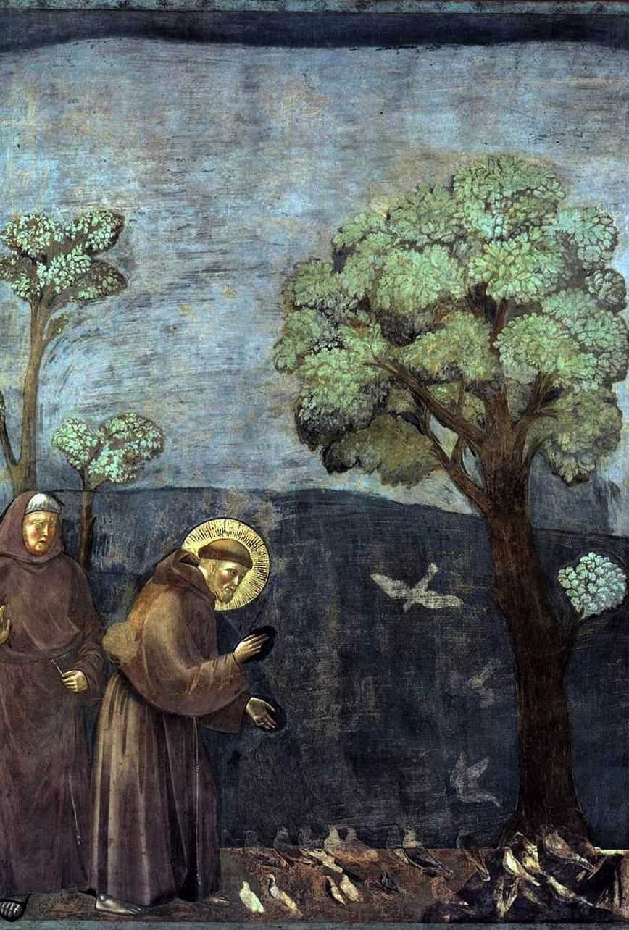
LAUDATO SI’ för församlingar
2 FÖRSONINGENS DAG

Slide 2
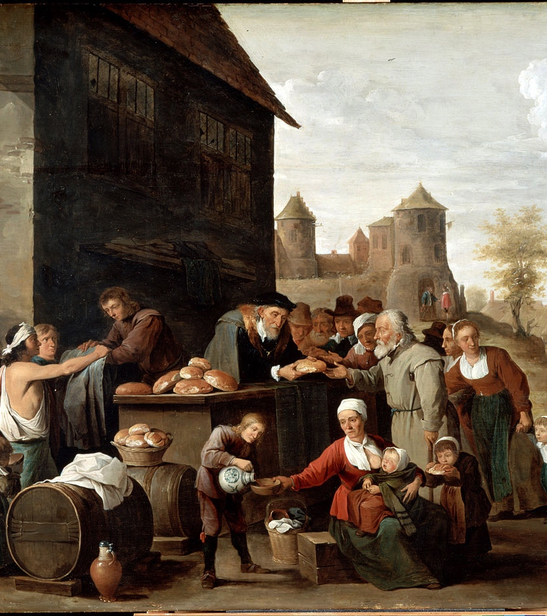
FÖRSONINGENS DAG
GENOMGÅNG AV KAPITEL 3 OCH 4
GRUPPARBETE OCH REFLEKTION
FÖRSONINGSANDAKT MED MÖJLIGHET TILL BIKT
BARMHÄRTIGHETSGÄRNINGAR OCH GRÖNA GÄRNINGAR
Notes:
Här ser vi dagens program:
Vi går igenom kapitel 3 och 4 och arbetar med gruppuppgifter i form av gemensam och personlig reflektion över var vi har misslyckats och vad vi behöver förbättra. Därefter följer sakramental tillbedjan med möjlighet till bikt, och slutligen väljer vi barmhärtighetsgärningar och gröna gärningar som vi kommer att arbeta extra med.

Slide 3
En dag för bekännelse och omvändelse
Det är nödvändigt att var och en av oss ångrar de sätt på vilka vi skadat planeten, ty «eftersom vi alla genererar små ekologiska skador», är vi förpliktade att erkänna «vår delaktighet, mindre eller större, i vanställandet och förstörelsen av skapelsen.»
LS 8
Jfr. patriark Bartolomeus,
Bönedagen för skyddandet av skapelsen,
1 sep. 2012
Notes:
Idag samlas vi för att tänka igenom några av de hållningssätt och handlingar som har lett oss till den allomfattande miljökris som vi befinner oss i idag - världen liknar en sophög (LS 21) och människans värdighet respekteras inte. Guds existens och härskarställning glöms bort av allt fler.

Slide 4
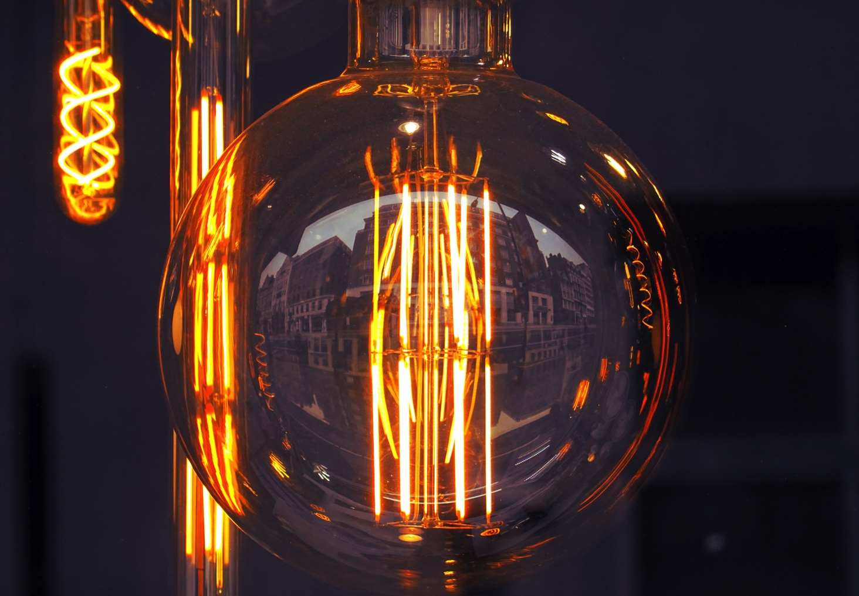
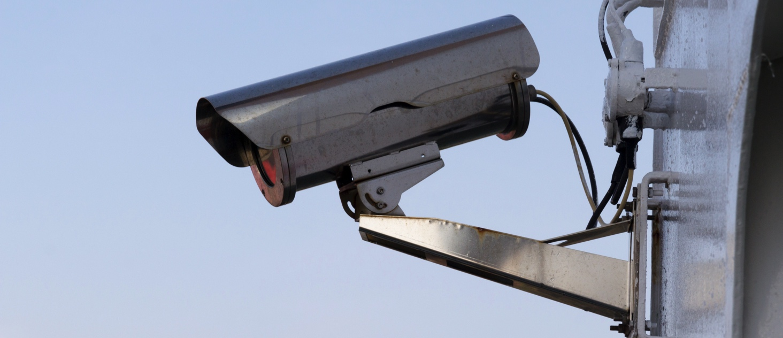
3 DEN EKOLOGISKA KRISENS MÄNSKLIGA RÖTTER
TEKNOLOGI:
KREATIVITET
OCH
MAKT
Notes:
Under de senaste 200 åren har mänskligheten upplevt en snabb teknisk utveckling. Den har skänkt oss många nyttiga framsteg och funnit bot mot oräkneligt ont som varit skadligt eller begränsande för människor, inte minst inom medicin, teknik och hållbar utveckling (LS 102).
MEN: Vi måste också erkänna att ny teknik, som atomenergi, bioteknologi, informationsteknologi, DNA-forskning också har gett oss en oproportionerlig makt som vi inte alltid använder i det godas tjänst.
Påve Franciskus bjuder in oss till en seriös reflektion över maktproblemet. Makten är koncentrerad i relativt få händer: de som har kunskapen och de ekonomiska resurserna för att använda den. Franciskus menar att detta är mycket riskabelt eftersom vi inte har någon garanti för att dessa människor kommer att använda denna makt till samhällets väl. (LS 104)

Slide 5
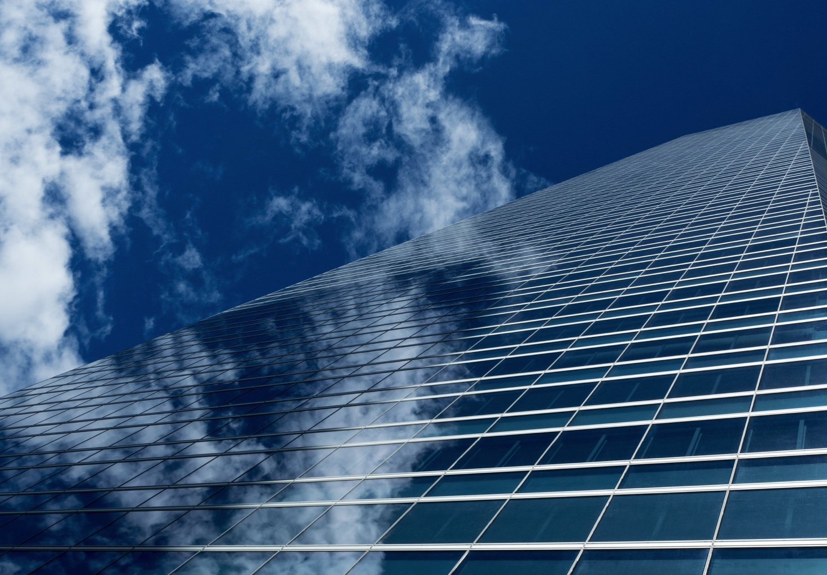
Rätt mått av teknologi kan både höja livskvalitet och skapa skönhet Jfr. LS 103
Notes:
En teknologi efter rätt mått kan inte bara producera verkligt värdefulla saker som förbättrar människors livskvalitet - byggnader, transportmedel, broar, hushållsapparater - utan också skapa skönhet: strömlinjeformade plan, vackert formade skyskrapor, konst, musik.

Slide 6
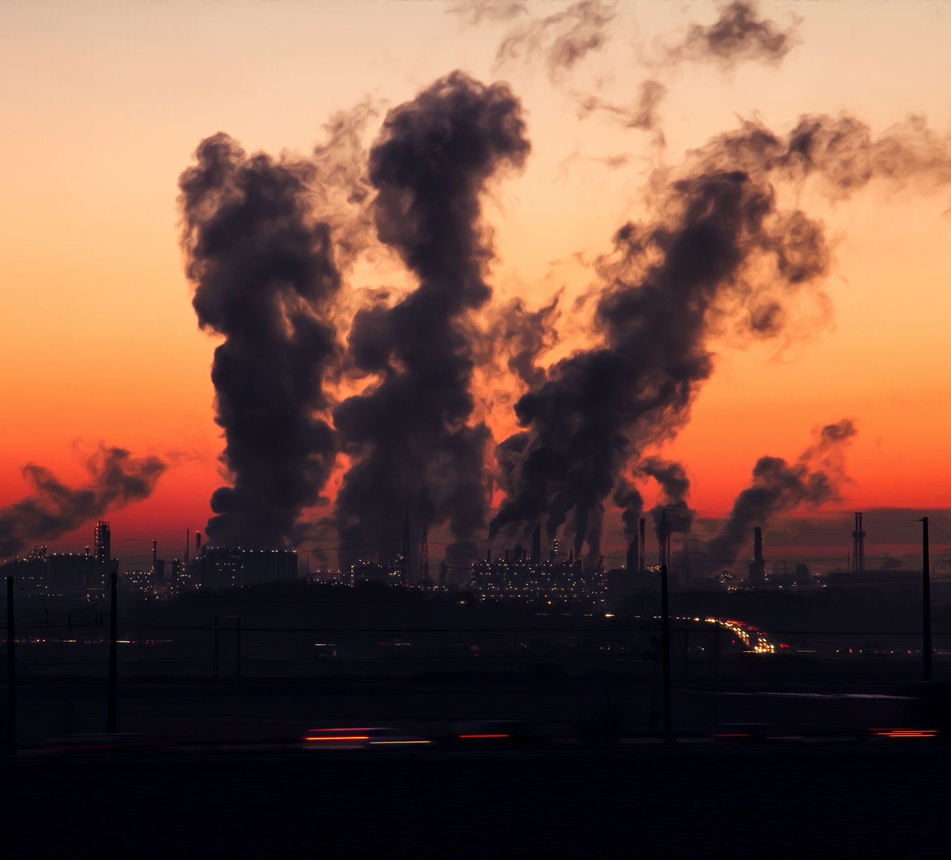
När vi ensidigt sätter vår tro till teknologiska lösningar, går vi utöver naturens egna gränser i vår jakt på naturens gåvor: “Möjligheter = Framsteg”
GLOBALISERINGEN AV TEKNOKRATINS TANKEMÖNSTER
Notes:
Påve Franciskus varnar för ett grundläggande problem: Mänsklighetens blinda tro på att tekniken löser allt. Vi tror att allt som är möjligt också är ett "framsteg", som om godhet och sanning automatiskt följer ur teknisk och ekonomisk makt (LS 105). Men påve Franciskus invänder: Den moderna människan har inte lärt sig att hantera makten, eftersom teknikutvecklingen har gått mycket snabbare än filosoferandet över vad människans ansvar, värderingar och samvete innebär. Risken att människan använder sin makt felaktigt ökar när det inte finns några normer för det fria valet, annat än vad som är "användbart och säkert". Vi saknar en sund etik, kultur eller andlighet som kan begränsa och tygla människans makt med klarsynt självkontroll (LS 105).
Detta tankemönster, eller det som påven kallar det teknokratiska paradigmet, sprider föreställningen att människan kan ta allt hon önskar i sin egen besittning, med logiska och rationella metoder, genom gränslös vetenskap. Detta är en härskarteknik - en påstådd rätt att äga och manipulera naturen, att utnyttja allt som överhuvudtaget är möjligt utan respekt för naturens ordning. (Ex: Design Babies)
Klockartron på att tekniken löser allt får oss att tro på obegränsad tillväxt. Denna idé bygger på en lögn, nämligen att tillgången till jordens varor är obegränsad. (LS 106)
Många av problemen i dagens värld härrör från tendensen att förvandla tekniska vetenskapliga metoder och målsättningar till ett grundläggande paradigm som styr individernas liv och samhällets funktioner. (Fundera gärna över digitaliseringen - är den enbart av godo?
Påve Franciskus säger i punkt 108: Det teknologiska paradigmet har blivit så dominerande att något sådant skulle bli svårt att genomföra utan dess resurser och, i än högre grad, att kunna använda dem utan att behärskas av deras inneboende logik. Det har kommit att motverka sitt eget syfte att välja en livsstil vars mål bara delvis är beroende av teknologi, dess kostnader och dess makt att globalisera och göra oss alla lika. Och de som är omgivna av teknik »vet fuller väl att den när allt kommer omkring tar sig fram utan sikte på mänsklighetens nytta eller välfärd« och att »i termens mest radikala mening, makt utgör dess motiv – ett herravälde över allt«. (Romano Gurardini, Das Ende der Neuzeit, 9: e upplagan, Würzburg, 1965, s. 63-64.) (Notera: Många sociala medier fungerar så att när du skapar en användare måste du ge dem tillgång till hela kontaktlistan ... man kan fråga sig varför.)
Ekonomin styrs av samma mönster och betraktar all teknisk utveckling som en möjlighet till vinst utan att oroa sig för eventuella negativa effekter på människor. LS 109
Teorierna kanske inte framställs i ord, men i gärningar - när man inte visar intresse för hållbar produktion, en bättre fördelning av välståndet, ett mer ansvarsfullt förhållande till naturen eller till framtida generationers rättigheter.

Slide 7
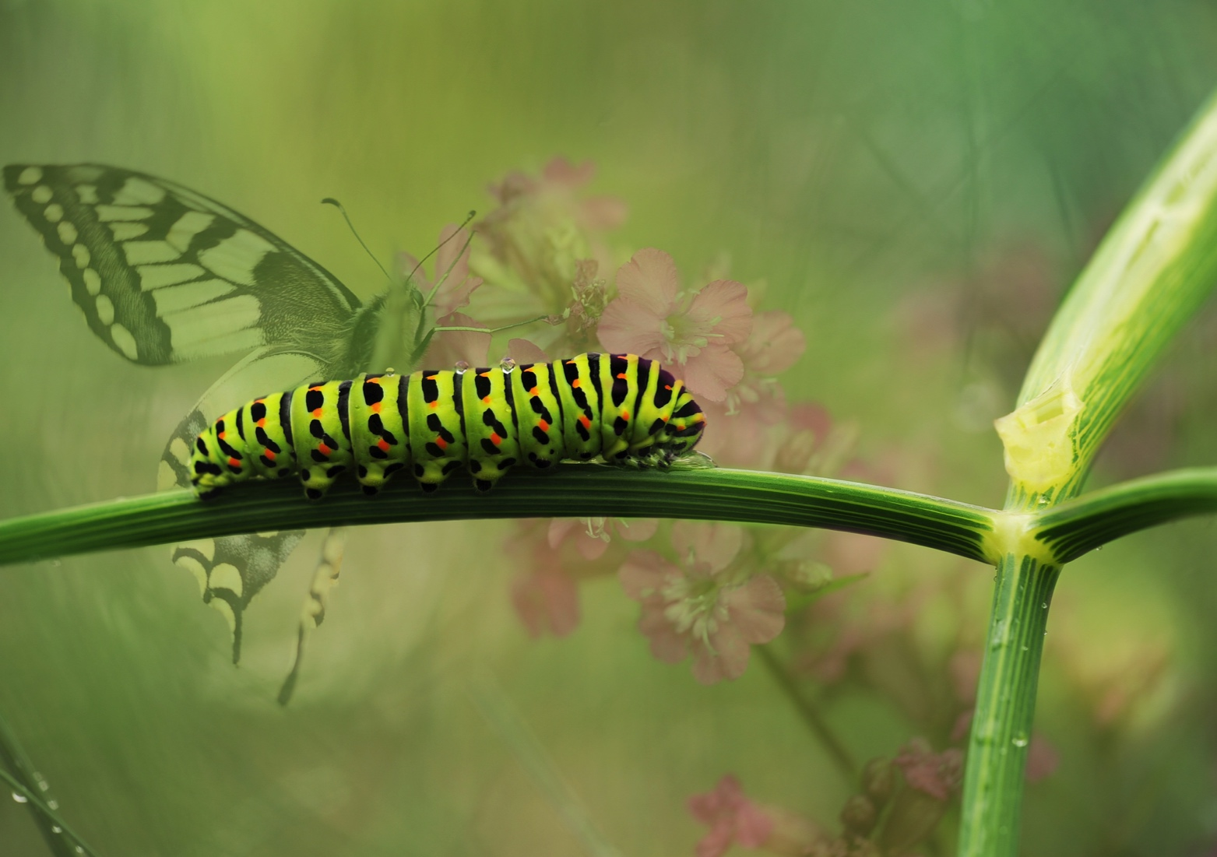
“Ekologi … [kräver] ett särskilt sätt att se på saker och ting, ett sätt att tänka, handlings-mönster, undervisning, en livsstil och en andlighet som till-sammans uppbådar motstånd mot det teknokratiska paradigmets anfall.” LS 111
Notes:
En ekologisk kultur kan inte reduceras till en serie snabba och partiella svar på de omedelbara problem som uppstått till följd av föroreningar, förfall och resursutarmning. Påve Franciskus säger: Det måste till ett särskilt sätt att se på saker och ting, ett sätt att tänka, handlingsmönster, undervisning, en livsstil och en andlighet som tillsammans uppbådar motstånd mot det teknokratiska paradigmets anfall. I annat fall kan även de främsta ekologiska initiativen fångas in av en enda globaliserad logik. Att endast söka tekniska botemedel för varje enskilt miljöproblem är att åtskilja det som i verkligheten är sammanflätat och att maskera sanningen och den globala organismens djupaste problem.
Med vår mänskliga frihet kan vi begränsa och styra teknologin; sätta den i tjänst för en annan sorts utveckling, en som är mer hälsosam, mer human, mer samhällsvänlig, mer fullödig. Det finns ljusglimtar som t.ex. grundandet av ideella företag som verkligen tjänar och hjälper människor ... Vi bör inte förneka de möjligheter som tekniken fortfarande ger, men vi bör inte låta oss helt domineras av den. Vi måste fortsätta att undra över målet och meningen med allt. (LS 111-113)

Slide 8
VI MÅSTE RÖRA OSS FRAMÅT GENOM EN DJÄRV KULTURREVOLUTION! LS 114
Notes:
Påven använder starka ord. Faktiskt kan Laudato si' nära nog beskrivas som en human-ekologisk stridsskrift. I punkt 114 säger Franciskus att det som nu sker visar oss det akuta behovet av att inleda en djärv kulturrevolution. Inte för att återvända till stenåldern, men vi MÅSTE sakta farten och betrakta verkligheten med nya ögon för att förespråka positiva och hållbara framsteg OCH upptäcka de värden och höga målsättningar som har kastats överbord under vår gränslösa, väldiga, maniska galenskap.

Slide 9
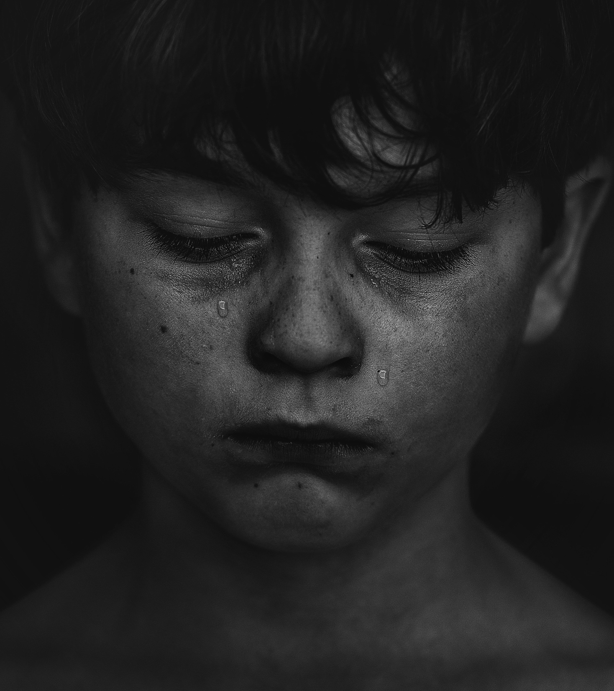
"När vi misslyckas med att ... erkänna värdet hos en fattig människa, ett mänskligt embryo, en människa med funktionshinder ... blir det svårt att uppfatta själva naturens rop."
LS117
Notes:
Moderniteten satte människan i centrum på ett överdrivet sätt. Ett underskott av kristen människosyn ledde till en felaktig förståelse av förhållandet mellan människan och världen: människan som "herre" över universum istället för en ansvarstagande förvaltare. Under lång tid ignorerade vi de skador som vi åsamkade miljön och vi struntade i de gudomliga lagar som var inskrivna i naturens egna lagar: "När vi misslyckas med att ... erkänna värdet hos en fattig människa, ett mänskligt embryo, en människa med funktionshinder ... blir det svårt att uppfatta själva naturens rop." (LS 117)

Slide 10
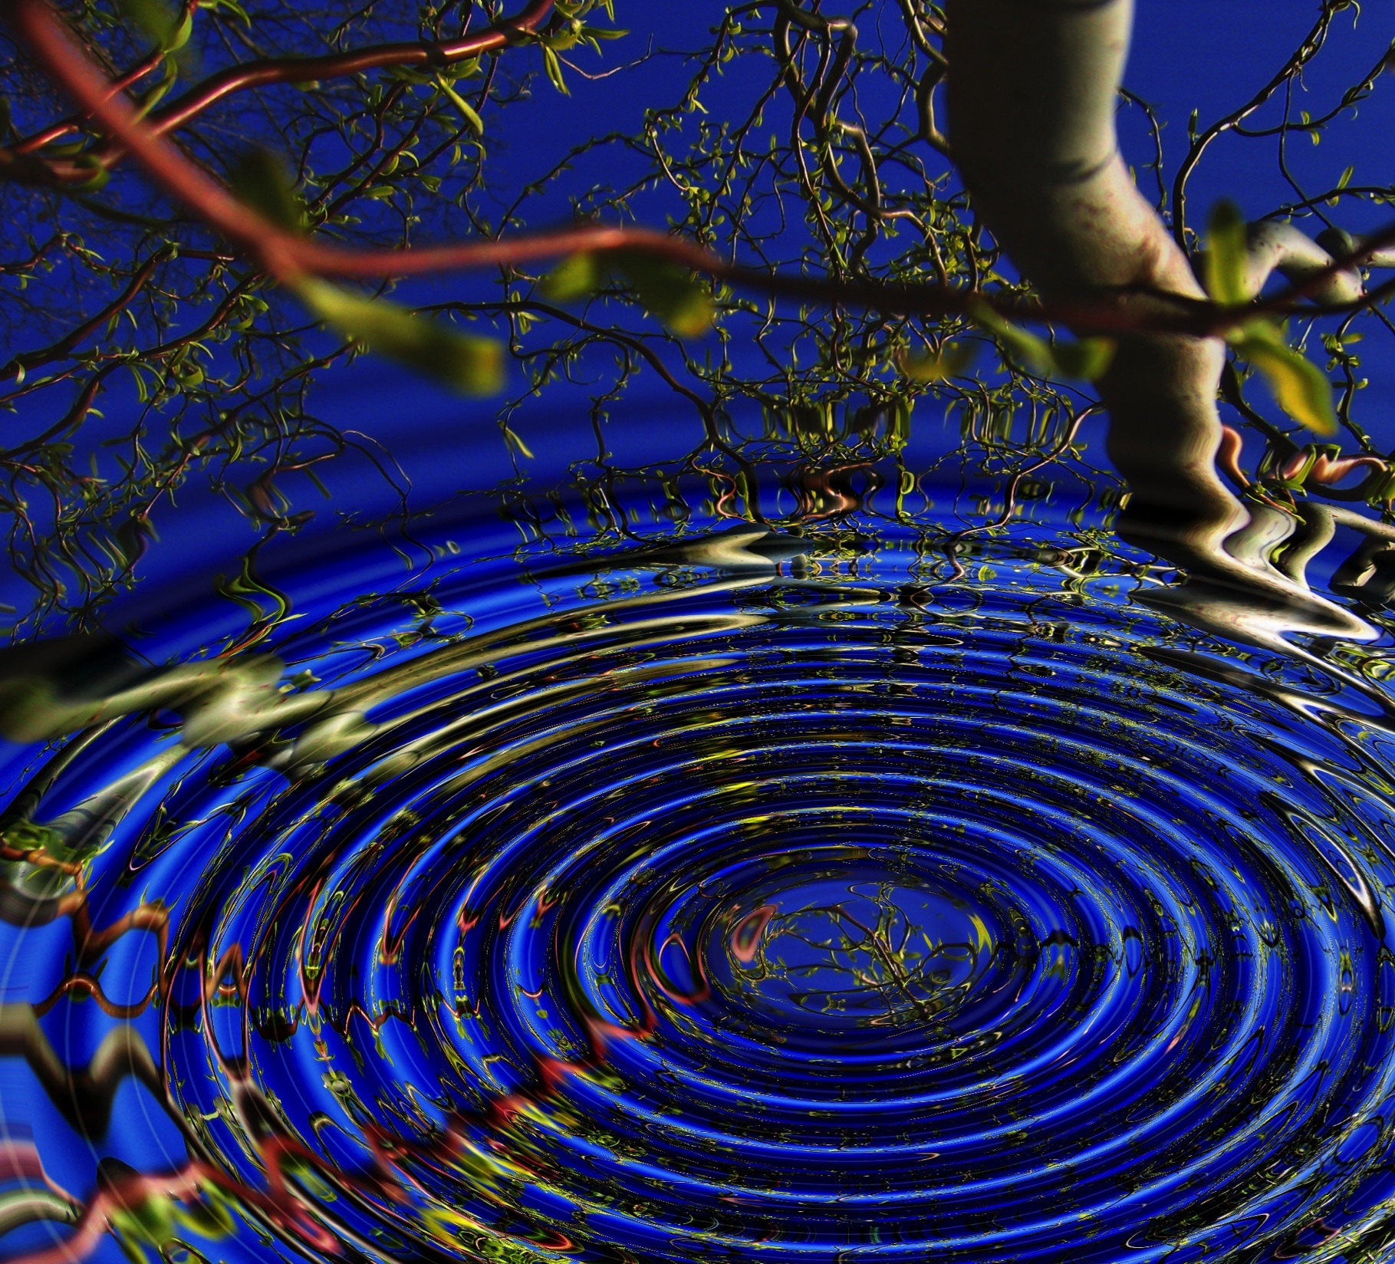
ALLT HÖR SAMMAN LS117
Notes:
I punkt 117 stöter vi på ett uttryck som upprepas i hela Laudato si'. Allt hör samman. Våra val som människor står i relation till det budskap som är inskrivet i naturens inneboende strukturer. När människan sätter sig i Guds ställe leder det slutligen till att naturen gör uppror. (75% av insekterna i Tysklands naturreservat har försvunnit, år 2017!)

Slide 11
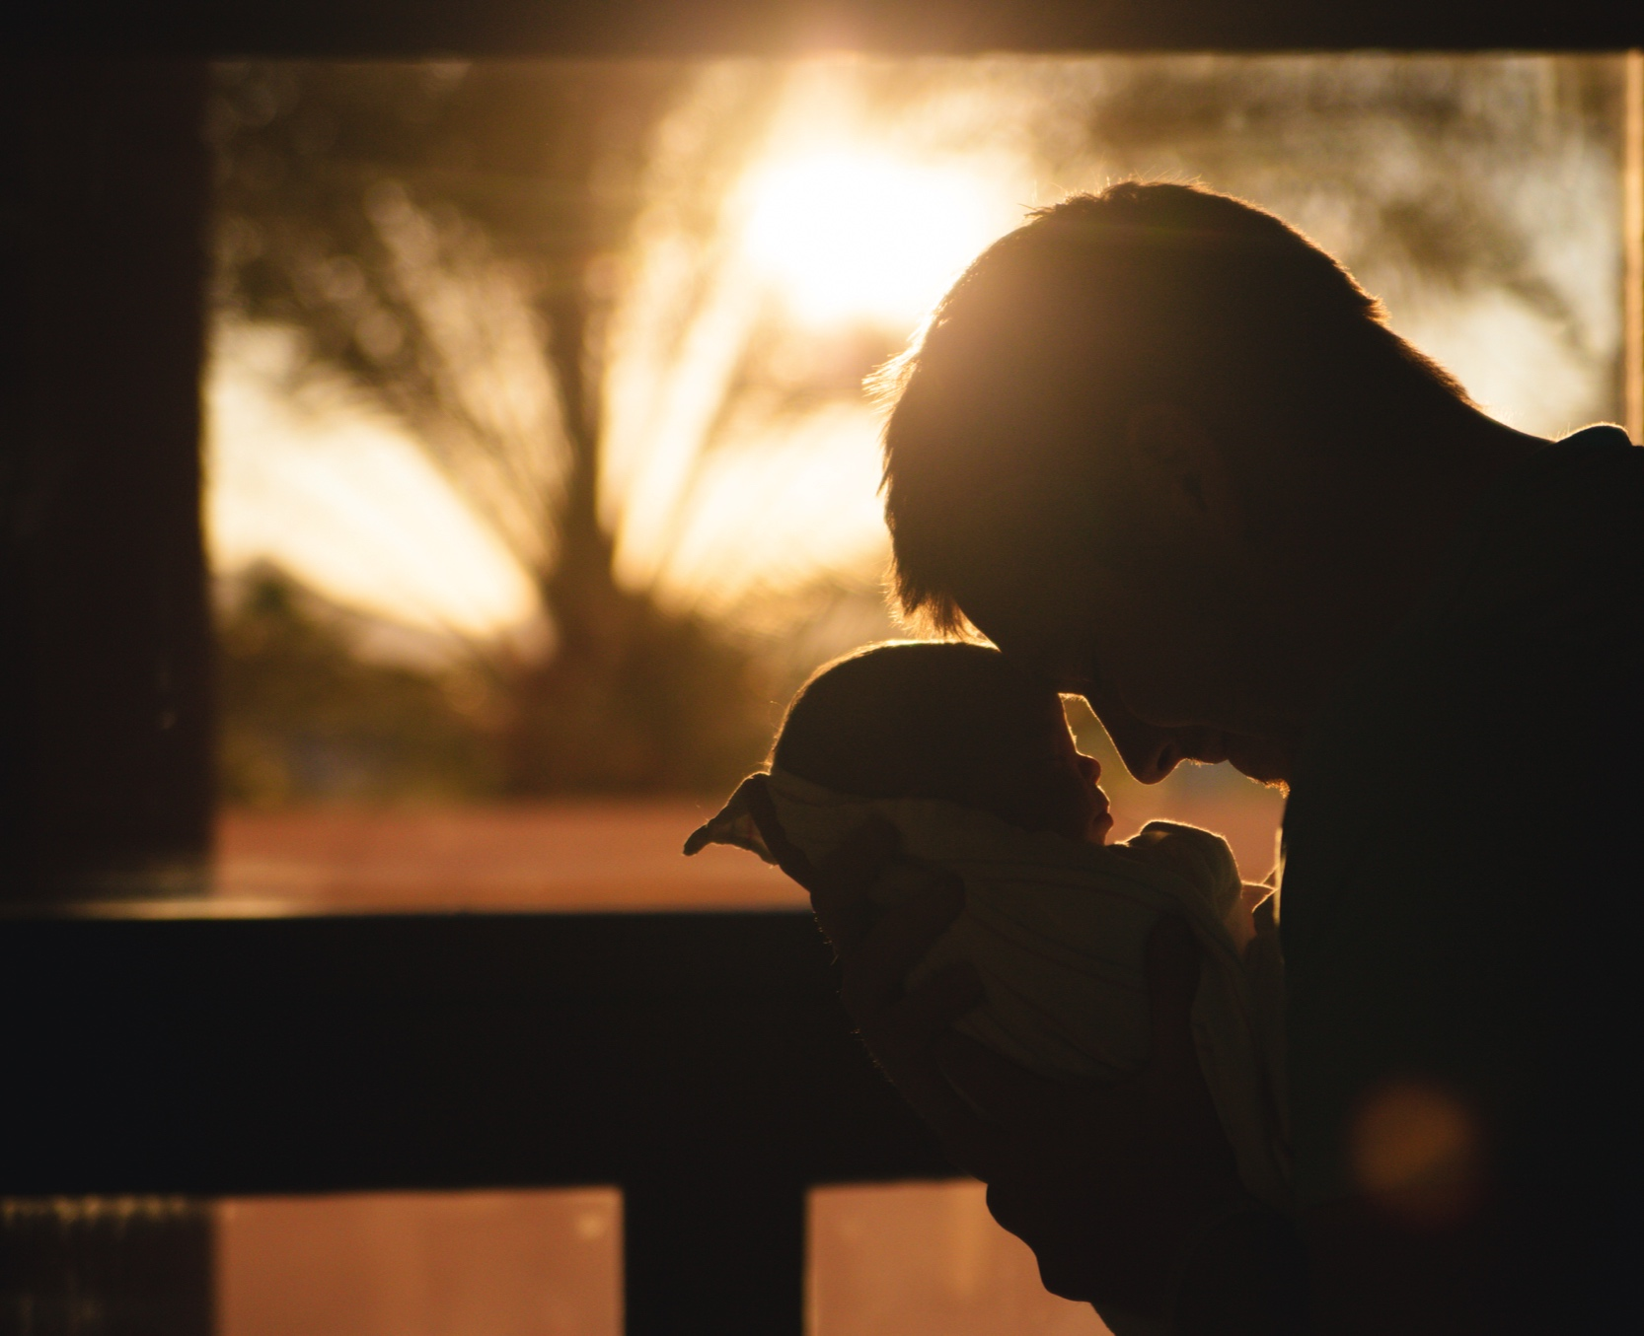
VÅR RELATION TILL MILJÖN KAN ALDRIG SES ISOLERAT FRÅN VÅR RELATION TILL ANDRA OCH TILL GUD
Vi måste förstå och använda människans unika förmåga till KUNSKAP, VILJA, FRIHET OCH ANSVAR
Notes:
När människan förklarar sig oberoende av verkligheten och handlar som en envåldshärskare, bryter vårt existensiella grund samman – i stället för att vara Guds medarbetare i skapelsen, sätter vi oss i Guds ställe. (LS 117)
Men vi kan inte åstadkomma en förnyad relation med naturen utan en förnyelse av människan. När vi numera betraktar människan som ett resultat av slump eller fysisk determinism riskerar vi att människans ansvarskänsla minskar. Vi kan inte kräva att människan visar respekt för världen om vi inte samtidigt erkänner och utnyttjar människans unika förmåga till kunskap, vilja, frihet och ansvar.
Påve Franciskus: Vi kan inte förutsätta att vi kan reparera vårt förhållande till naturen och miljön utan att reparera alla grundläggande mänskliga relationer
Kristet tänkande: Människan har en särskild värdighet som står över andra varelsers. Det innebär aktning för varje enskild individ och respekt för andra. Vårt förhållande till miljön kan aldrig isoleras från vårt förhållande till andra och till Gud. (LS 119)
Eftersom allt hör samman, är det inte möjligt att försvara naturen samtidigt som man försvarar abort. Hur kan vi ärligen lära ut vikten av omsorg för andra ömtåliga varelser, hur besvärliga och obekväma de än må vara, om vi misslyckas med att skydda ett mänskligt embryo, även när dess närvaro är obekväm och skapar svårigheter? (LS 120) Till exempel: Vi stoppar vägprojekt för att rädda en hotad groddart, samtidigt som vi tillåter att barn med Downs syndrom sorteras bort. Kristendomen måste ständigt gå i dialog med skiftande historiska situationer. (LS 121)

Slide 12
Två mänskliga orsaker till krisen:
Felaktig syn på människan som »universums herre«
En livsstil på avvägar
Praktisk relativism: Den enskildes egenintresse sätts före hänsynen till vår nästa
Notes:
Det finns två viktiga orsaker till att vi har förstört så mycket här på jorden, både miljömässigt och mänskligt. Vi har felaktigt betraktat människan som universums herre, och vi har satt oss själva och vårt egenintresse i centrum. (LS 122)
När vi inte längre accepterar objektiva sanningar och sunda principer utöver att tillfredsställa våra egna planer och behov – vilka gränser kan vi sätta för människohandel, organiserad brottslighet, narkotikahandel, handel med så kallade blodsdiamanter och skinn från utrotningshotade djur? Är det inte samma relativistiska logik som rättfärdigar att man köper fattiga människors organ för återförsäljning eller för att använda i experiment, eller att eliminera barn därför att de inte är vad deras föräldrar önskade? (LS 123)

Slide 13
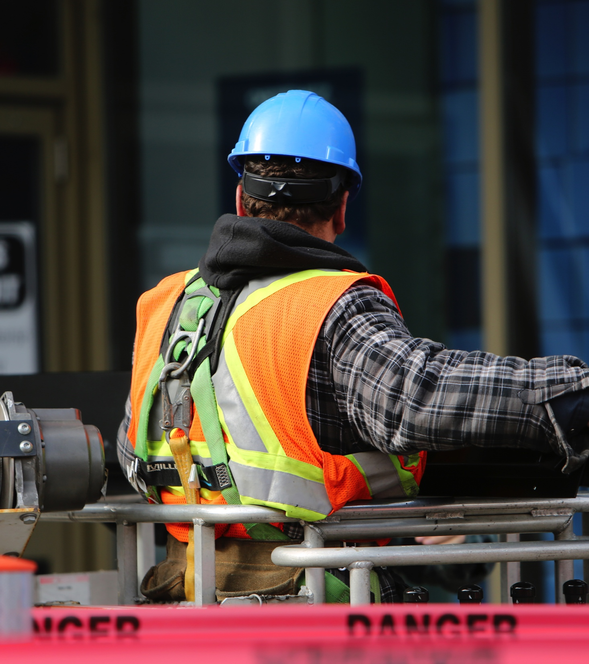
Teknologi som gör arbete överflödigt?
Människan: Skapad till att arbeta
Inte acceptabelt med teknologiska framsteg som syftar till att ersätta mänskligt arbete
Främja en ekonomi som tillgodoser produktions-mångfald och kreativ näringsverksomhet
Notes:
Att sluta investera i människor i syfte att kortsiktigt göra större finansiell vinst, är en dålig affär för samhället. Människan är skapad med en kallelse till arbete. Vi kan inte acceptera tanken att teknologisk utveckling i allt större omfattning ska ersätta mänskligt arbete. Arbetet är en del av meningen med livet på denna jord. (LS 128)
Vi måste främja en som uppmuntrar produktiv mångfald och kreativ affärsverksamhet. Småskalig livsmedelsproduktion är ett bra alternativ som också ger mindre avfall. Det är myndigheternas ansvar att underlätta detta. Samtidigt kan det vara nödvändigt att införa åtstramningar för dem som har större resurser och finansiell makt. (LS 129)
Vi som individer har en röst som vi kan använda som samhällsmedborgare. Det är vår plikt som kristna att delta i och försöka forma det samhälle vi lever i så att det kan utvecklas till allas fromma.

Slide 14
En teknologi som lösgjort sig från ETIKEN [kommer] inte att ha lätt för att begränsa sin egen makt LS 136
Notes:
Påve Franciskus diskuterar vissa aspekter av utvecklingen av bioteknik och manar till oupphörlig vaksamhet när det gäller de etiska aspekterna av bioteknik. (LS 130-135)
Slutligen påpekar påve Franciskus i kapitel 3 att det är oroande när vissa miljörörelser som försvarar miljön och med rätta sätter begränsningar för vetenskaplig forskning inte tillämpar samma principer för människoliv. De försvarar till exempel experiment på levande mänskliga embryon och glömmer att människans omistliga värde inte är avhängigt av vilket utvecklingsstadium hon befinner sig i. (LS 136)

Slide 15
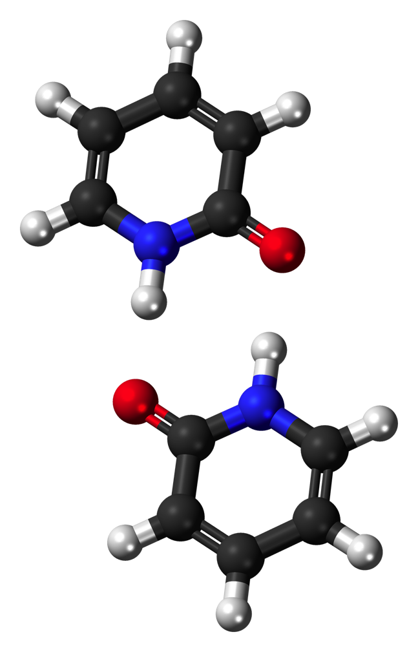
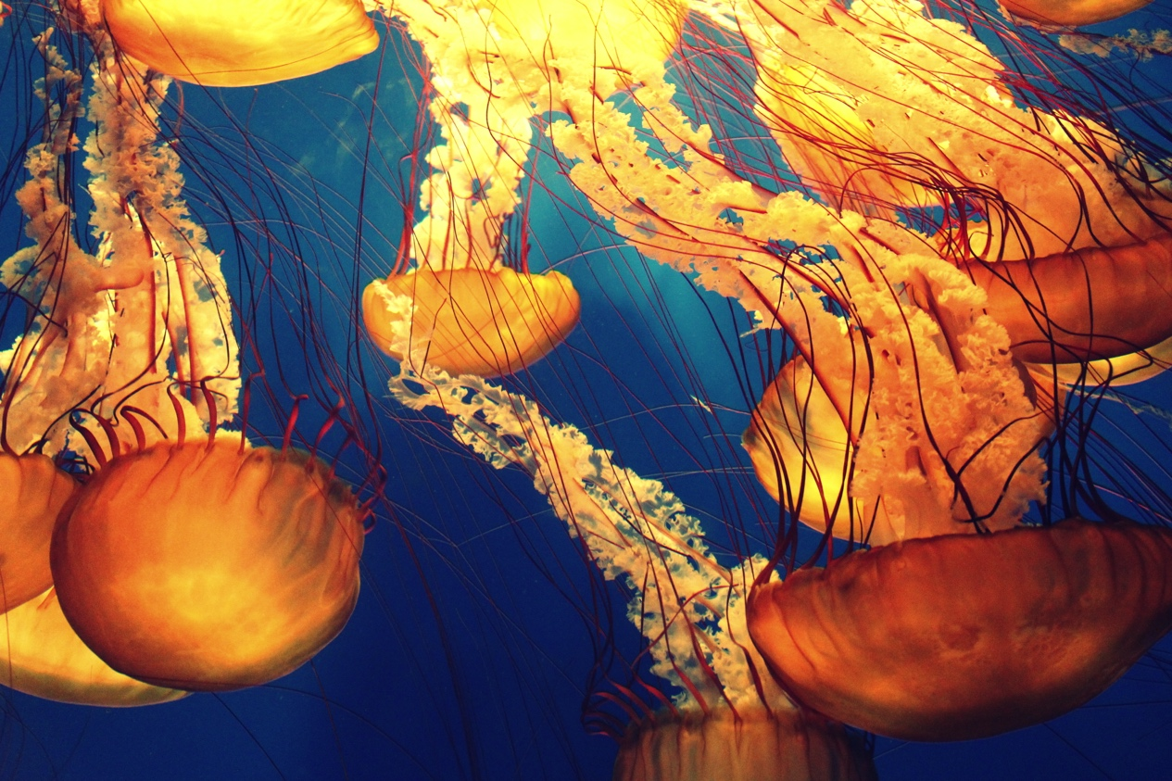
4 EN HELHETSORIENTERAD EKOLOGI
På samma sätt som planetens fysiska, kemiska och biologiska beståndsdelar står i ett ömsesidigt förhållande till varandra, utgör också de levande varelserna ett nätverk som vi aldrig till fullo kan utforska eller förstå.
Notes:
I kapitel 4 behandlar påve Franciskus de olika aspekterna av en holistisk ekologi - det vill säga en omsorg om skapelsen som tar verklig hänsyn till de mänskliga och sociala dimensionerna. Vi måste ärligt ifrågasätta vissa typer av utveckling, produktion och konsumtion. Allt hör samman. Tid och rum är inte oberoende av varandra. (LS 138)
Eftersom de fysiska, kemiska och biologiska beståndsdelarna i världen är inbördes relaterade, utgör levande varelser också delar av ett nätverk som vi aldrig helt kan utforska eller förstå. (LS 139)

Slide 16
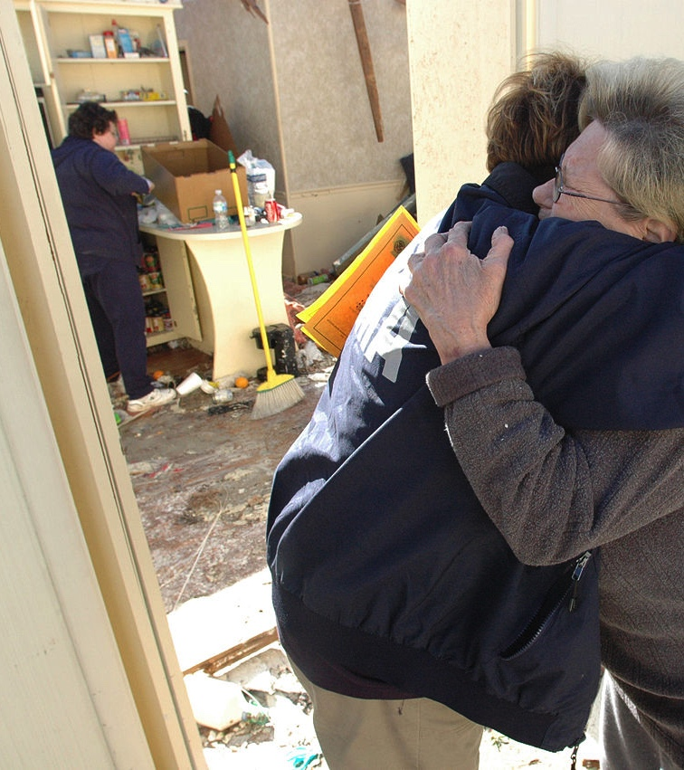
Inte TVÅ, utan EN kris, som kräver ett helhetsgrepp
Det handlar inte om en miljömässig och en social kris, utan:
EN komplex socio-ekologisk kris, som kräver lösningsstrategier med ett helhetsorienterat angreppssätt:
Vi skall bekämpa fattigdom, återupprätta de utstöttas värdighet och samtidigt ta hand om naturen.
Notes:
När vi talar om "miljö" menar vi förhållandet mellan naturen och samhället som bor i den. Naturen och människorna är inte separata. Vi är en del av naturen och i ständig interaktion med den.
Därför är det avgörande att hitta helhetslösningar som tar hänsyn till samverkan mellan naturliga och samhälleliga system. Vi står inte inför två separata kriser - en miljömässig och en social, utan en enda komplex socioekologisk kris. Detta kräver en helhetssyn, där både de utstöttas värdighet återupprättas och naturen bevaras. (LS 139)

Slide 17
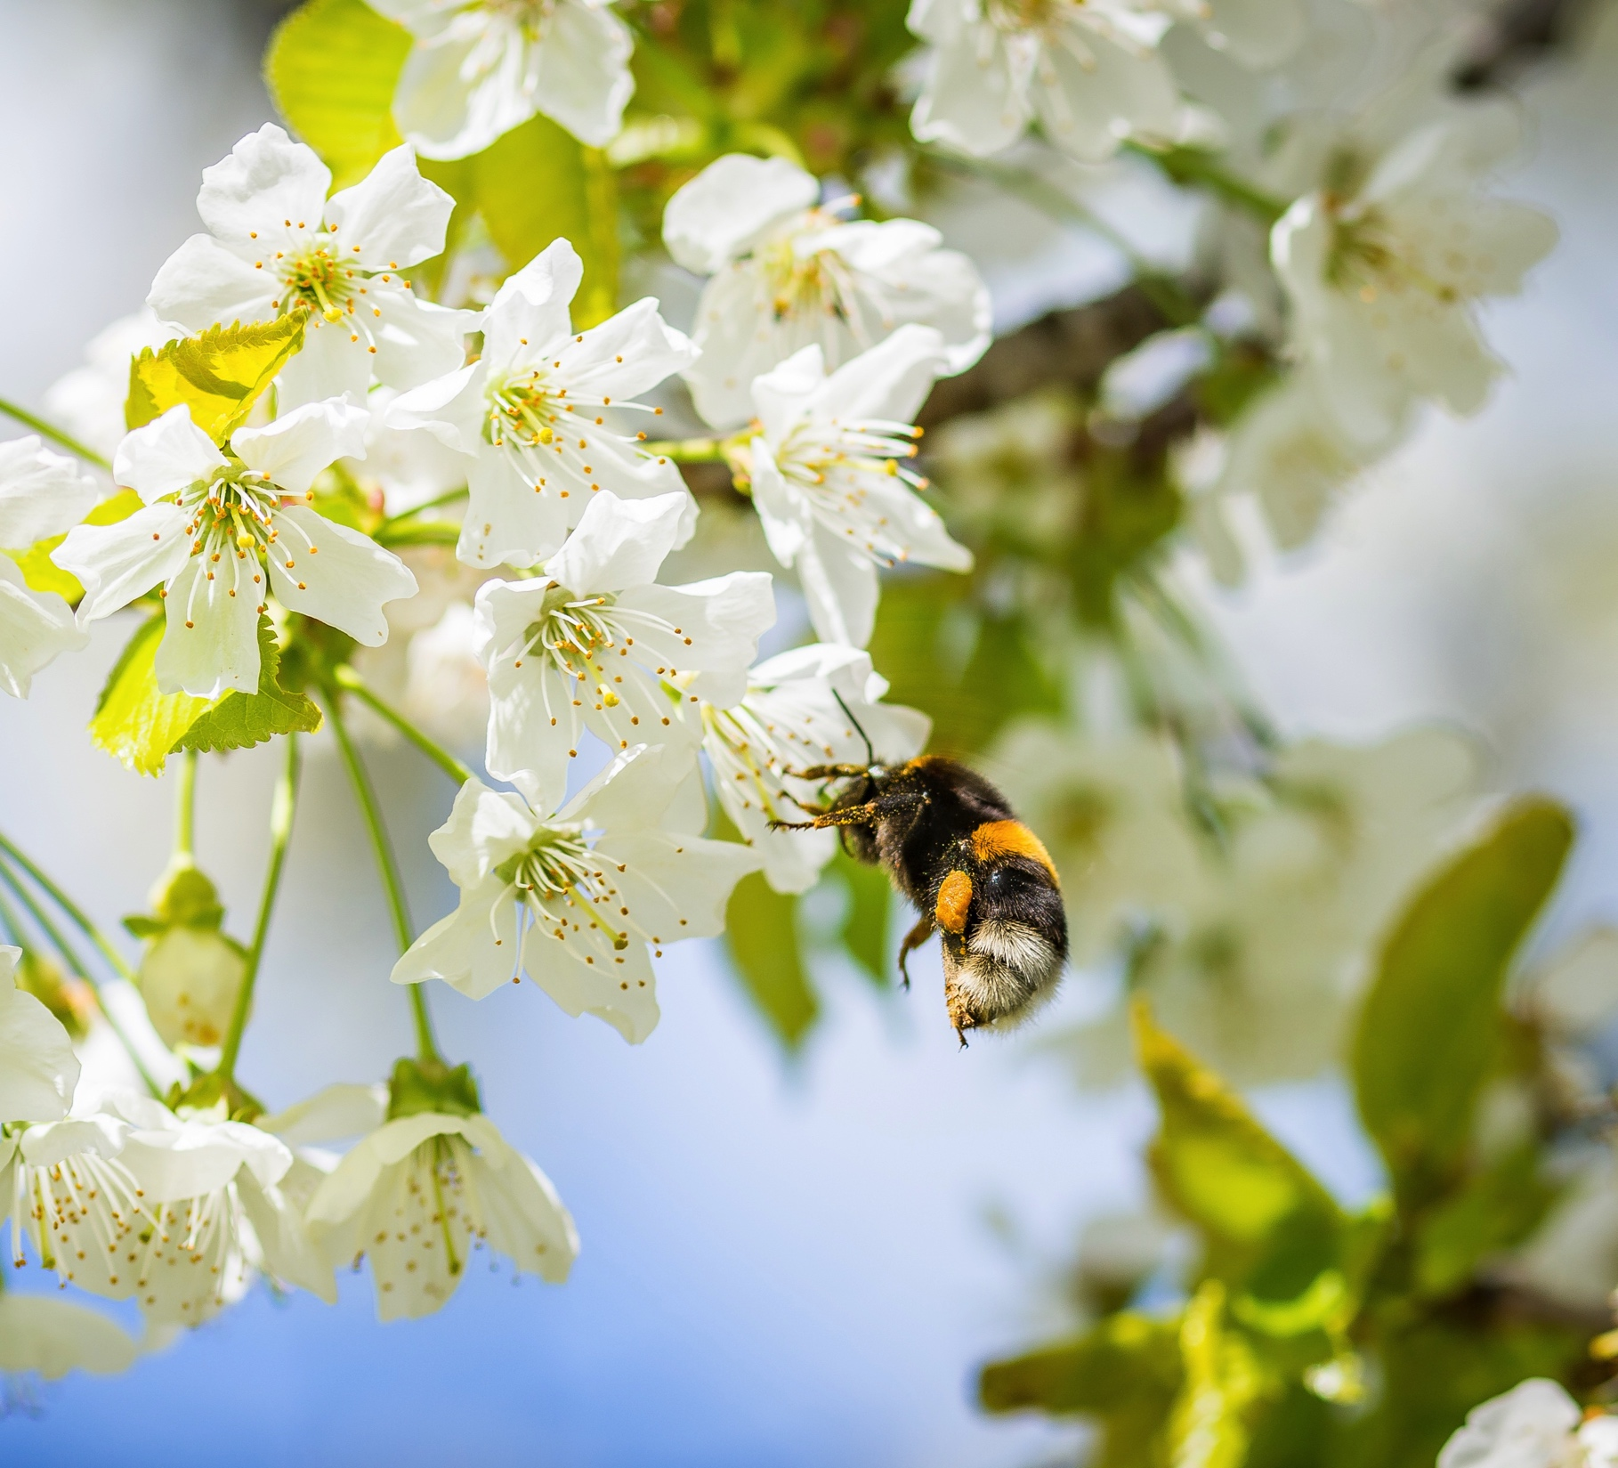
Vi måste förstå ekosystemen och människans plats i dem
Notes:
Forskning är viktigt för att öka vår förståelse för hur de olika varelserna förhåller sig till varandra och utgör större enheter som vi idag kallar ”ekosystem”.
Varje organism är av godo och beundransvärd i sig själv som Guds skapelse, och detsamma gäller de enhetliga ansamlingar av organismer inom ett definierat område som fungerar som system. Även om vi sällan är medvetna om det är vi beroende av dessa större system för vår egen existens. Vi behöver bara påminna oss om hur ekosystem samverkar när det gäller att upplösa koldioxid, rena vatten, reglera sjukdomar och epidemier, bilda jord, bryta ned avfall och många andra sammanhang som vi bortser från eller helt enkelt inte vet något om. (LS 140)
Vi måste inse att vi lever och agerar i en verklighet som ges till oss och som föregår vår existens och vår kunskap.
Vi kan tänka på hur insekter hjälper till att pollinera fruktträd så att de bär frukt. En större minskning av insekter kommer att leda till en drastisk nedgång i livsmedelsproduktionen.
Därför måste vi skaffa oss kunskap om hur ekosystem fungerar och välja det beteende som skyddar helheten.

Slide 18
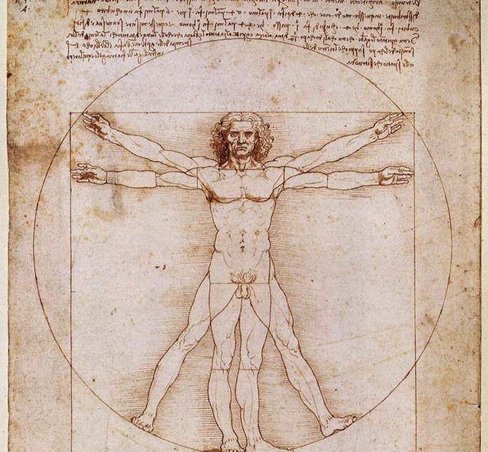
Kulturell ekologi
Vardagslivets ekologi
Humanekologi
Utgår från folks egen kultur och sociala strukturer
Tar särskild hänsyn till urbefolkningar och deras traditioner
Vad gör boendemiljön med människor?
Livskvalitet viktigare än design:
Ett hem, ett stadsrum
Trafikförhållanden
Bastjänster
Förhållandet mellan människolivet och morallagen
Kroppens hela betydelse
Värdesätter könens olikheter
Notes:
Utöver det arv vi har i naturen har vi också ett historiskt, konstnärligt och kulturellt arv som för närvarande hotas. I bredaste mening handlar ekologi om att skydda mänsklighetens kulturella värden. Människan är inte i första hand en konsument, sådan som den globaliserade ekonomin älskar att framställa henne, utan måste bevara de enorma kulturella variationer som är mänsklighetens skatter, och skydda dem från globaliseringens utslätning. Lokalbefolkningar måste aktivt ta del i utvecklingen utifrån sin egentliga kulturtillhörighet. Inte heller kan begreppet livskvalitet appliceras utifrån; livskvalitet måste förstås inifrån en tillvaro av symboler och vanor som är relevanta för varje mänsklig gruppering. En kulturs försvinnande kan vara något lika allvarligt som, eller till och med allvarligare än, att en växt- eller djurart försvinner.
Urbefolkningar har rätt till särskilt skydd. De är inte bara en minoritet bland andra utan borde utgöra den huvudsakliga dialogpartnern, inte minst när stora projekt som påverkar deras mark planeras. När de kan stanna kvar är det de själva som bäst kan sörja för sin jord. (OBS! Industri- och gruvprojekt, jordbruksprojekt) (LS 146)
Människornas dagliga livsmiljöer är också en del av påve Franciskus ekologiska vision. Det räcker inte med att eftersträva estetisk skönhet. Människors livskvalitet är viktigare. Hur kan vi skapa stadsområden som kan skapa samhörighet, umgänge och inte minst bostäder för alla? Franciskus betonar vikten av att ha ett hem för familjens värdighet och utveckling. Trafik, luft, buller och ljusföroreningar är problem vi måste hantera. Dessutom - vilka välfärdstjänster gör vi tillgängliga för ett lands invånare, oavsett om de bor i staden eller på landsbygden?
Påve Franciskus nämner också den sida av mänsklig ekologi som har att göra med den moraliska lag som är inskriven i människans natur. Ser vi vår kropp som en gåva från Gud? Accepterar vi den som den ges till oss? Eller låter vi mode och trender definiera vår förståelse av den? Lever vi i harmoni med kroppens inneboende budskap och mening? Uppskattar vi kroppen i dess maskulinitet och feminitet? Franciskus avslutar med att säga: Det är inte en sund attityd att försöka »upphäva könsskillnader av skälet att man inte längre vet hur man ska möta dem« (Från påve Franciskus katekes 15 april 2015). De komplementära egenskaperna hos man och kvinna är Guds vilja alltifrån begynnelsen.

Slide 19
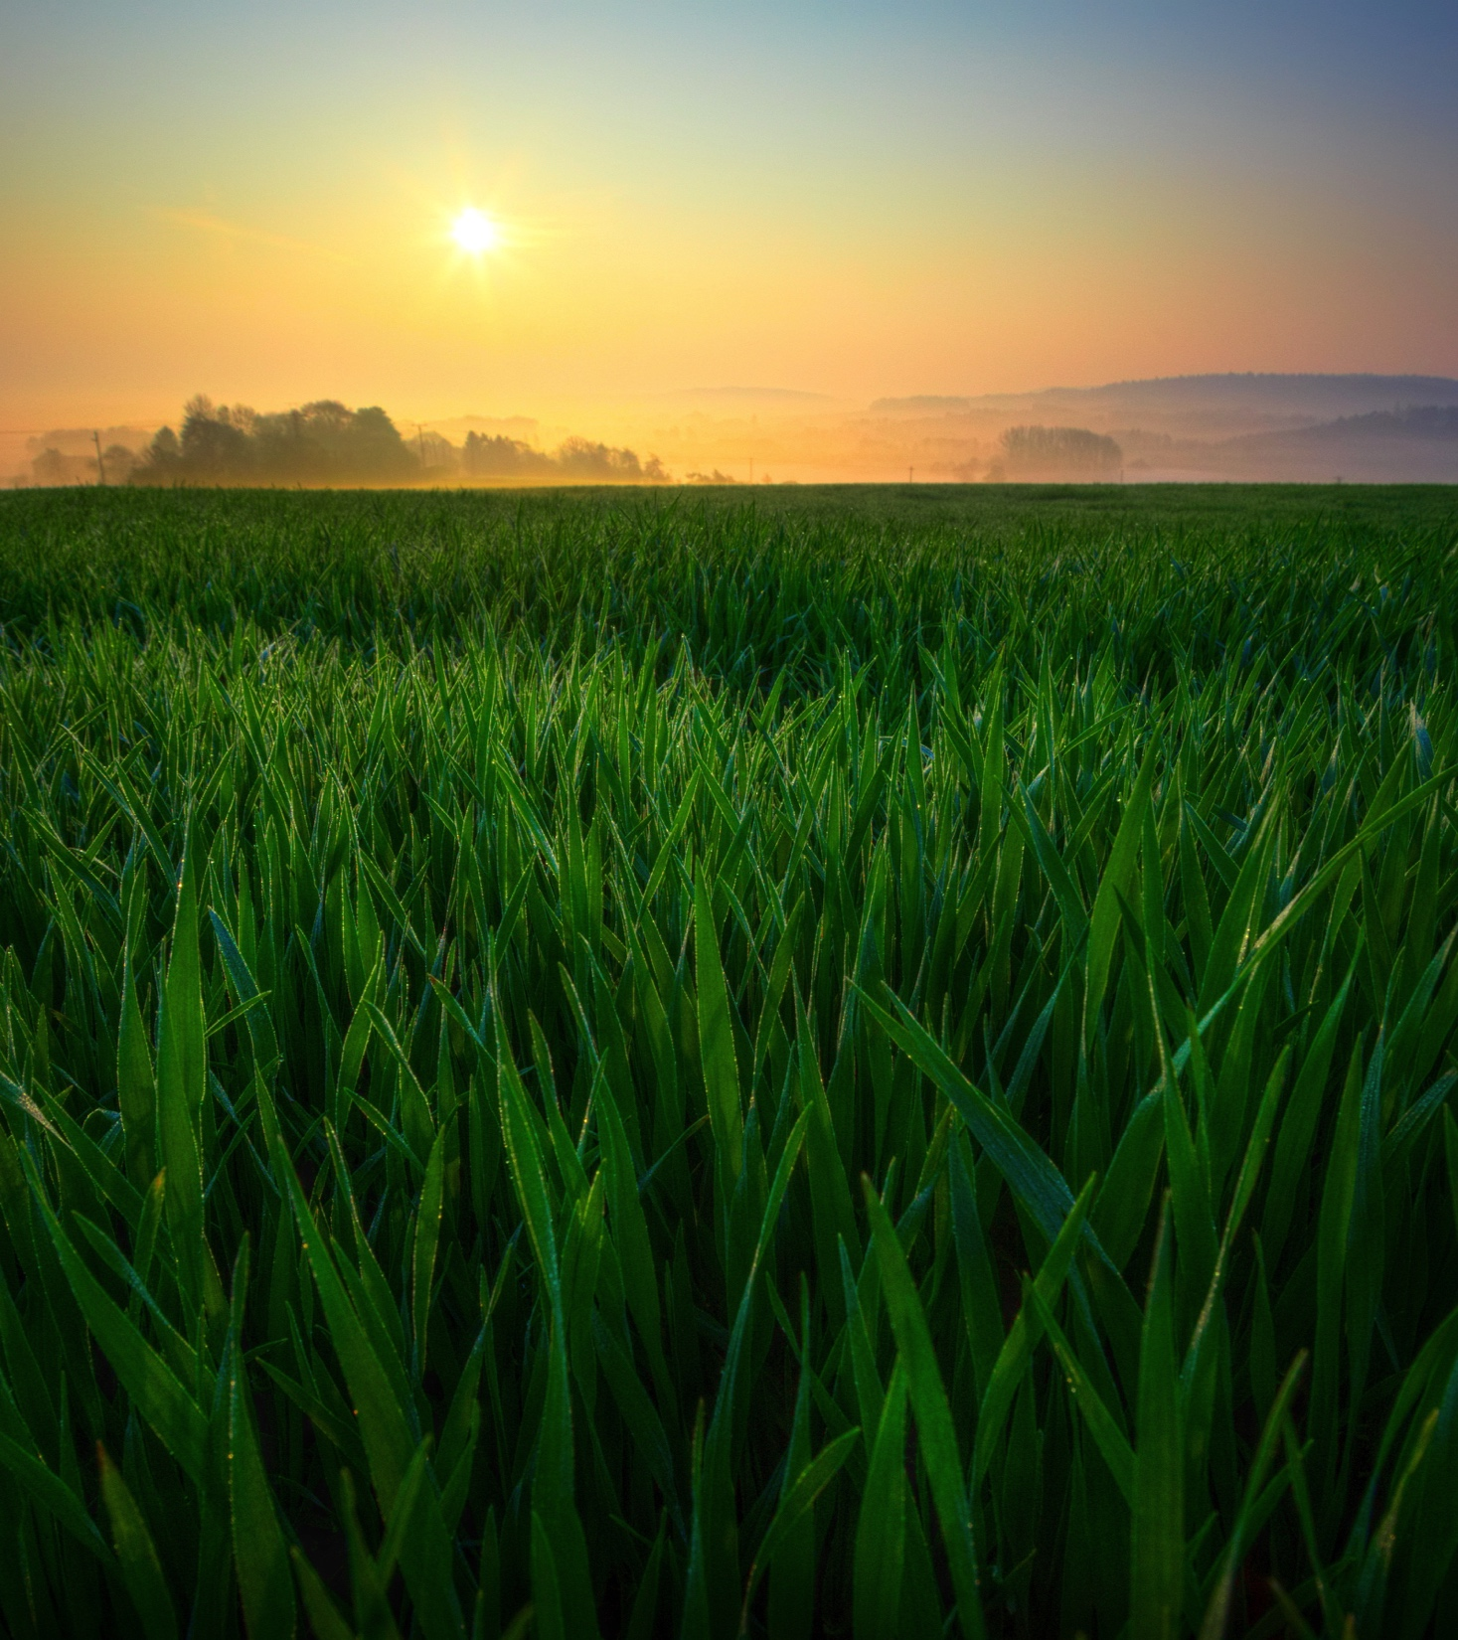
Principen om det allmänna bästa
“SUMMAN AV DE SOCIALA VILLKOR SOM MÖJLIGGÖR FÖR GRUPPER OCH ENSKILDA ATT FULLKOMNAS LÄTTARE OCH MER FULLSTÄNDIGt.” Gaudium et Spes, 26.
Jordens samlade tillgångar är till för alla: Att fokusera på de fattiga är ett etiskt imperativ!
Notes:
En holistisk ekologi kan inte separeras från begreppet det gemensamma goda, samhällsetikens centrala och enande princip. Det gemensamma goda är »summan av de sociala villkor som möjliggör för grupper och enskilda att fullkomnas lättare och mer full-ständigt«. (Andra Vatikankonciliet, Gaudium et spes, 26.) (LS 156)
Till grund för principen om det gemensamma goda finns respekten för människan som sådan, utrustad med grundläggande och obestridliga rättigheter disponerade för hennes fullödiga utveckling - och där rätten till liv är den mest grundläggande. Välfärd och social trygghet i samhället, med särskilt fokus på familjen, är nödvändig. (LS 157)
Principen om det gemensamma goda innebär oundvikligen ett upprop för solidaritet och ett särskilt ställningstagande för de fattigaste. Jordens tillgångar är ämnade för alla. De fattigas rätt är idag ett etiskt imperativ. Vi MÅSTE börja med att göra livet lättare för de missgynnade i samhället. För oss troende måste det vara vår prioritering. Hur kan vi, som familjer och som individer, engagera oss i den praktiska omsorgen om de människor som lider idag? Det finns otaliga sätt att göra det på. (LS 158)

Slide 20
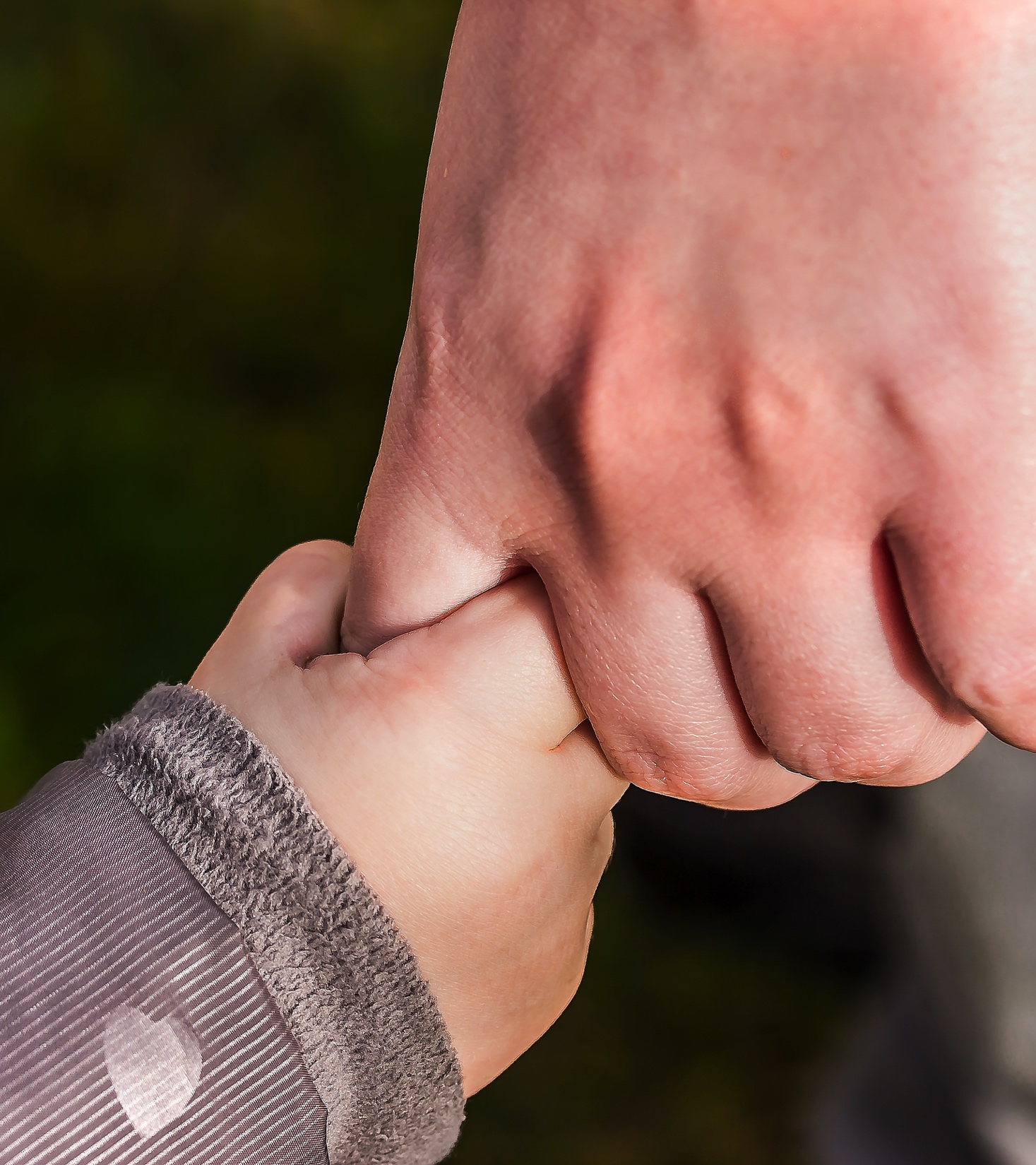
Rättfärdighet mellan generationerna
Jorden tillhör också dem som kommer etter oss
Vilket slags värld vill vi ge vidare?
Vi måste göra ett aktivt val, nu, i solidaritet med den egna och kommande generationer
Vi måste bekämpa det etiska och kulturella förfallet – individualismen – och tänka på dagens fattiga.
Notes:
Jorden tillhör också dem som kommer efter oss. Det glömmer man lätt bort. Men påve Franciskus ber oss att tänka igenom dessa stora frågor: Vilken allmän riktning ska världen ta, i fråga om syftemål och värderingar? Vad är syftet med vårt liv i denna värld? Varför är vi här? Vad är målet för vårt arbete och alla våra ansträngningar? Vilken användning har jorden av oss? (LS 159-160)
Påve Franciskus framhåller att det inte räcker med att säga att vi måste ta hand om kommande generationer. Vi måste förstå att vår egen värdighet står på spel: Ökningen av konsumtion, avfall och miljöförändringar har tärt så på planetens resurser att vår nutida ohållbara livsstil endast kan sluta i en katastrof. Följderna av den nuvarande obalansen kan bara mildras genom våra beslutsamma åtgärder, här och nu. Vi måste begrunda vårt ansvar inför dem som kommer att tvingas utstå de ödesdigra konsekvenserna. (LS 161)
Vi har hamnat i en etisk och kulturell tillbakagång som gör det svårt att ta denna utmaning på allvar. En förnyad solidaritet inom och mellan generationerna är moraliskt nödvändig.

Slide 21
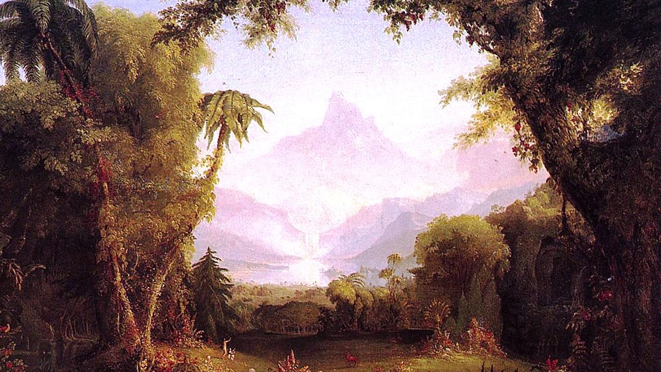
BILDINFORMATION
På diabild 1, 2 och 14 är bilderna hämtade från Wikimedia Commons och fria för offentligt bruk.
Alla andra bilder i denna presentation har laddats ned från www.pexels.com under CC0-licens.

